Slide 1
«Учение с увлечением.»
Ученье свет-а не ученье тьма.

Slide 2
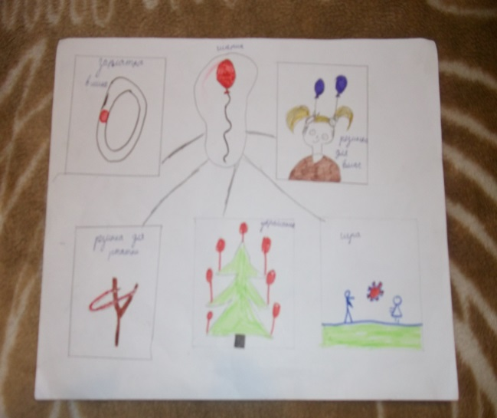
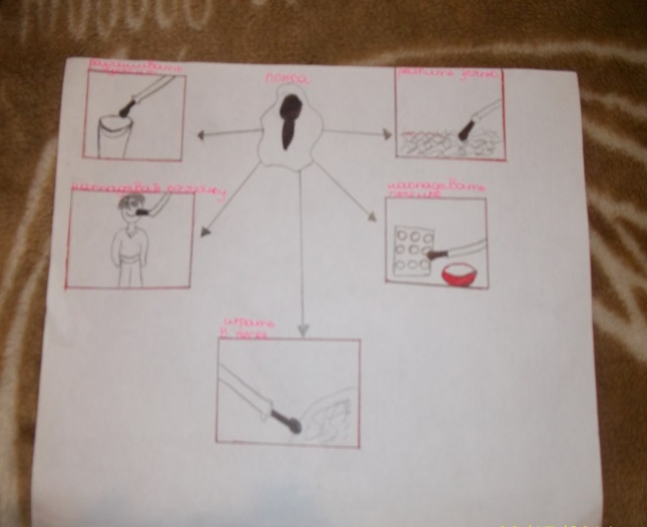
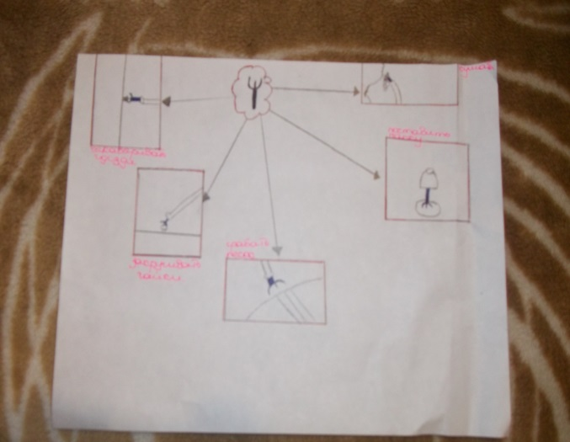
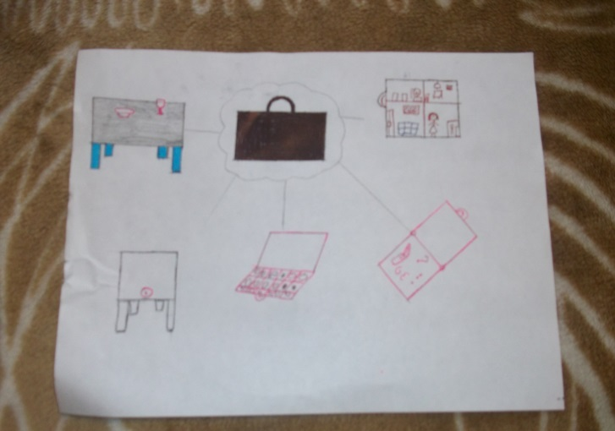
Шарик.1.Заплатка в шине.
2.Резинка для волос.
3.Резинка для рогатки.
4.Украшение на елку.
5.Игра в мяч
Ложка.1размешивать цемент.
2.рыхлить землю.
3.накладывать косметику.
4.накладывать печенья.
5.играть в песочнице
Вилка.1.Выкавыривать гвозди.
2.Кушать.
3.Закручивать гайки.
4.Поставить папку.
5.Грабать песок.
Чемодан.1.Стол.
2.Дом для Барби.
3.Стул.
4.Емкость для коллекции камней.
5.Рыбаловные снасти.

Slide 3
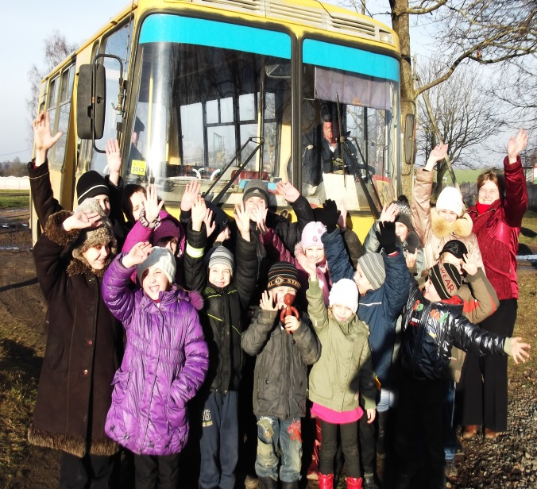
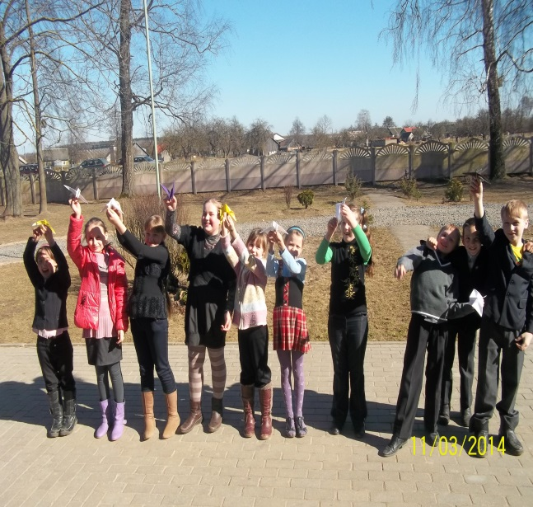
«Синквейн» про школу.
Школа красивая, родная. Учит, воспитывает, развивает.
Моя школа самая лучшая. Второй дом.
4 класс дружный, непоседливый, шумный.
Учится, играет, живет. В классе все мы разные. Коллектив.
.

Slide 4
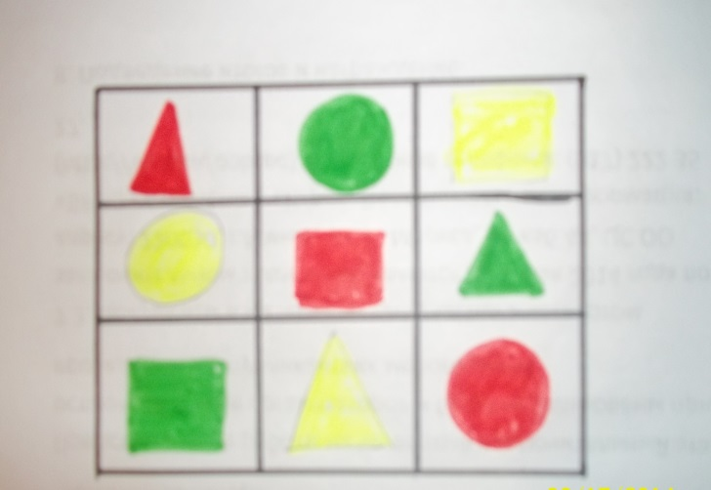
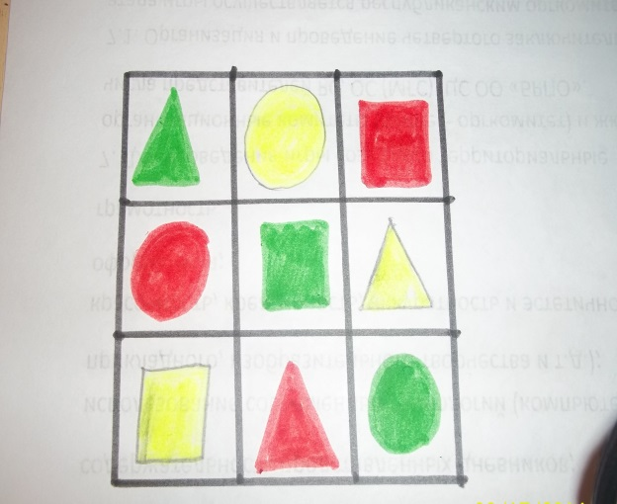
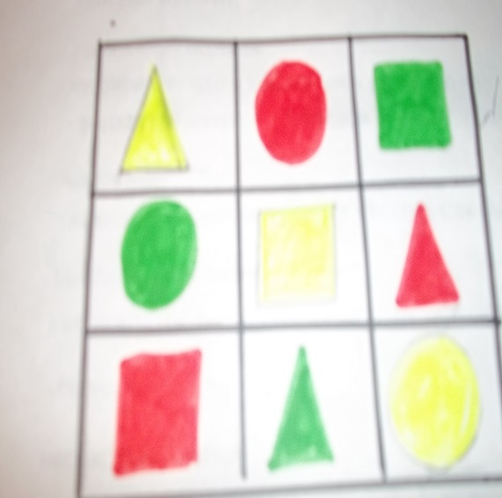
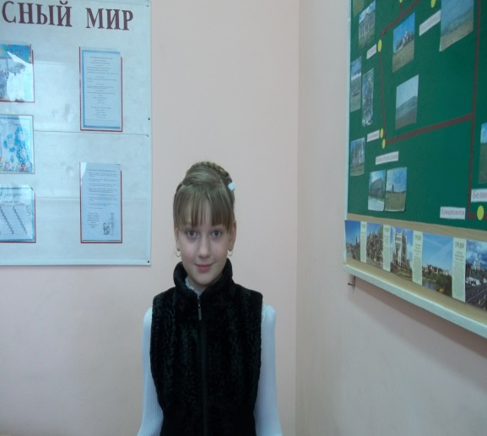
. Раскрасьте треугольник красным цветом, круг – зелёным, квадрат – жёлтым.
Изменяя цвет фигур, расположите их в таблице так, чтобы в строках и столбцах не было фигур, одинаковых по цвету и форме.
Мария Перевозчикова

Slide 5
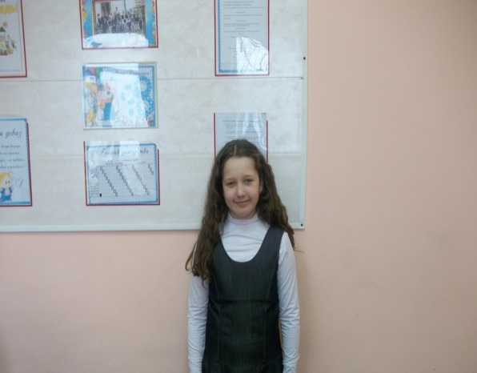
Я начинаю свой рассказ.
Меня зовут Августинович Оксана Денисовна. Я уже большая, мне 9 лет. Учусь я в 9 классе. Родилась в республике Беларусь, городе Гродно. Мою маму зовут Света, а папу Денис.
Оксана Августиннович
Они так же, как и я учились в школе. У папы любимый предмет математика. Учился он в Белянской школе. Мама училась в Бокуновской школе, ей нравились все уроки. У меня одна бабушка и один дедушка. Бабушку мою зовут Любовь, и она работает на ферме ,кормит маленьких телят. Там очень интересно! Дедушки моего уже нет. Он был очень добрый и хороший. Дедушка долго работал в колхозе.
Прабабушка Мария Ефстафьевна. Она была в конц- лагере Берлина. Лагерь назывался «Заксон смерти». Ее допрашивали в Хаузене. Там заставляли работать, пытали, выстригали им волосы, выбивали зубы. Когда налетели на их лагерь самолеты и начали бомбить, и моя прабабушка чудом уцелела. Она и другие люди, разбежались. И на Родину добирались лесами, где-то подвозили на конской повозке.
После войны прабабушку, как узника все поздравляли, возили в Германию на экскурсию, по тех местах, где она была. Там все до сих пор в разваленном виде. Ее никогда не забывали, за что нашей Белоруссии огромное спасибо.

Slide 6
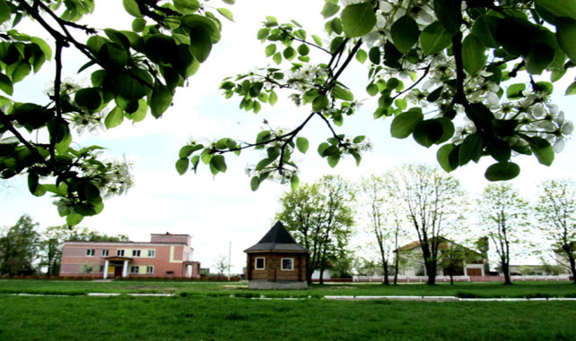
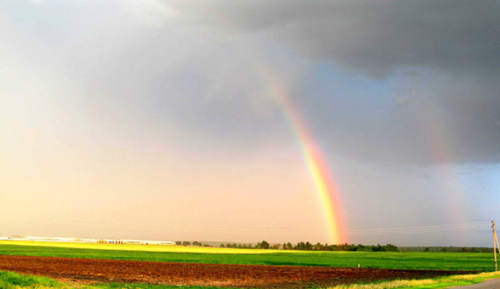
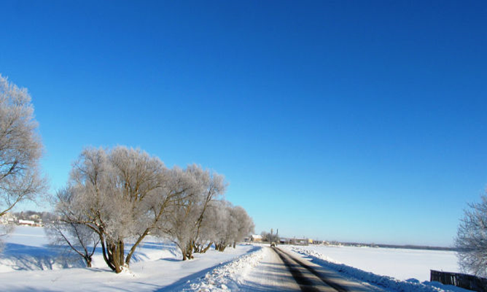
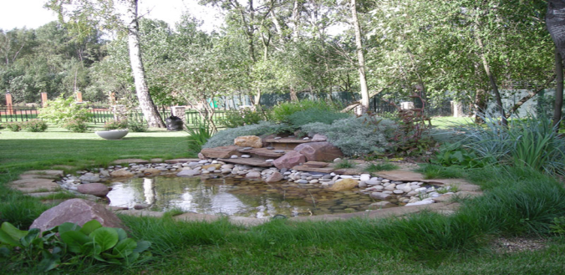
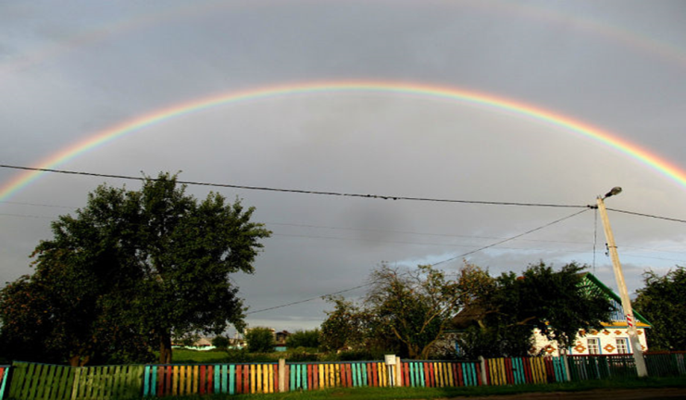
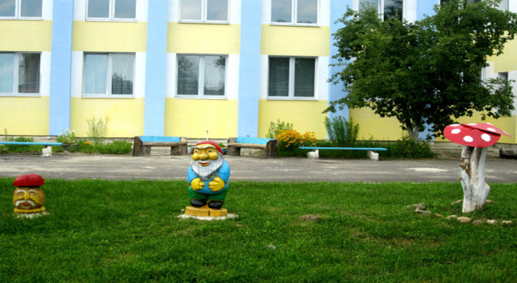
Прадедушка был бригадиром в колхозе, а потом трактористом. Был добрым и справедливым.
О СВОЕМ ИМЕНИ, я знаю не много. Оксана от латинского «Родная». Она застенчивая, женственная, жизнерадостная.
О происхождении своей фамилии, пока я не знаю. Но когда я выросту надеюсь узнать.
Сама я живу в деревне Беляны, около границы с Польшей.
Мне нравится мой родной уголок, здесь тихо и уютно.

